Slide 1
Своя игра
Тема: «КУЛИНАРИЯ. 7 класс»
Чебунина Нина Сергеевна
Учитель технологии МБОУ г. Иркутск СОШ 24

Slide 2
Физиология питания | 10 | 20 | 30 | 40
Блюда из мяса | 10 | 20 | 30 | 40
Кисломолочные продукты | 10 | 20 | 30 | 40
Тесто | 10 | 20 | 30 | 40
Загадки и поговорки | 10 | 20 | 30 | 40

Slide 3
Вопрос на 10 баллов по теме «Физиология питания»
Какой признак не является основным признаком пищевого отравления?
боль в области живота
рвота
головная боль
покраснение кожи
понос
Покраснение кожи
Правильный ответ

Slide 4
Вопрос на 20 баллов по теме «Физиология питания»
в кулинарии - для процесса брожения теста;
в виноделии – для ускорения выделения соков из плодов;
в спиртоваренной промышленности – для получения дрожжей;
в медицинской промышленности при производстве лекарств.
Назовите не менее 3-х полезных применений микроорганизмов.
Правильный ответ

Slide 5
Вопрос на 30 баллов по теме «Физиология питания»
Как правильно оказать первую медицинскую помощь человеку с признаками пищевого отравления?
вызвать врача;
до приезда врача промыть желудок;
после промывания дать активированный уголь в растворенном состоянии;
через 2-3 часа повторно промыть желудок.
Правильный ответ

Slide 6
Вопрос на 40 баллов по теме «Физиология питания»
Что такое немикробные пищевые отравления?.
Это отравления продуктами, ядовитыми по своей природе:
грибами;
нитратами и нитритами;
примесями, попавшими в продукты из материала посуды, оборудования, тары;
из окружающей среды.
Правильный ответ

Slide 7
Вопрос на 10 баллов по теме «Блюда из мяса»
Какие основные виды мяса употребляют в пищу?
свинину;
говядину;
баранину;
телятину.
Правильный ответ

Slide 8
Вопрос на 20 баллов по теме «Блюда из мяса»
Почему замороженное мясо лучше оттаивать медленно в естественных условиях?
При медленном оттаивании мясной сок всасывается мышечными волокнами и потеря пищевой ценности продукта уменьшается.
Правильный ответ

Slide 9
Вопрос на 30 баллов по теме «Блюда из мяса»
Какое мясо является лучшим для кулинарного использования?
парное
охлажденное
подмороженное
Охлажденное
Правильный ответ

Slide 10
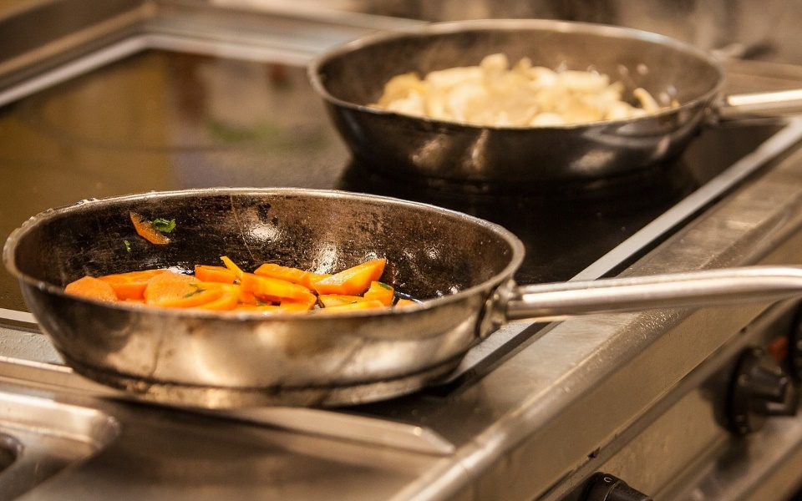
Вопрос на 40 баллов по теме «Блюда из мяса»
Перечислите виды тепловой обработки мяса.
варка;
жаренье;
запекание;
тушение;
припускание.
Правильный ответ

Slide 11
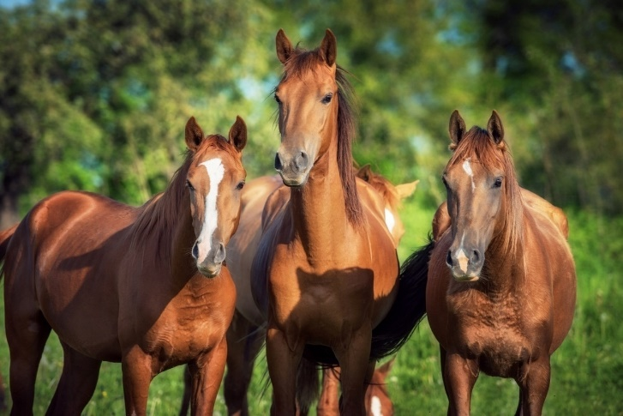
Вопрос на 10 баллов по теме «Кисломолочные продукты»
Из молока какого животного вырабатывают кумыс?
Кумыс вырабатывают из кобыльего молока.
Правильный ответ

Slide 12
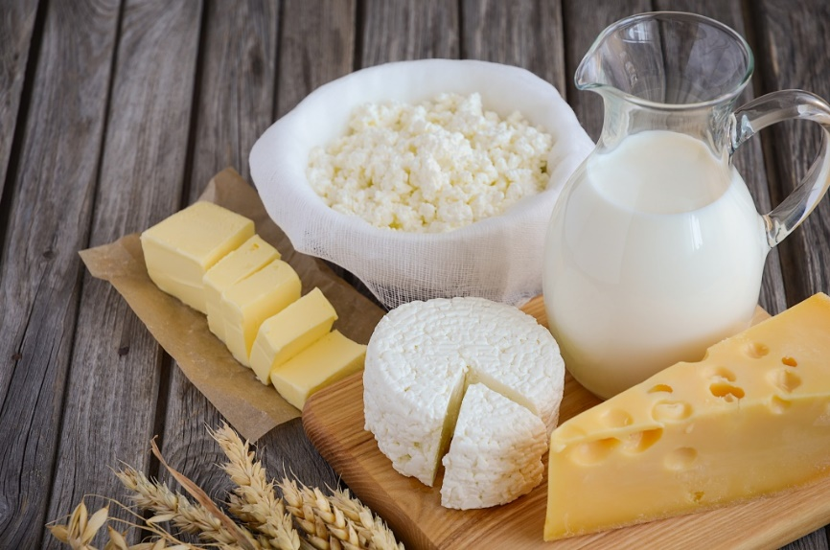
Вопрос на 20 баллов по теме «Кисломолочные продукты»
Назовите не менее 5-ти кисломолочных продуктов.
творог
сметана
кефир
простокваша
кумыс
йогурт
сыр
ряженка
Правильный ответ

Slide 13
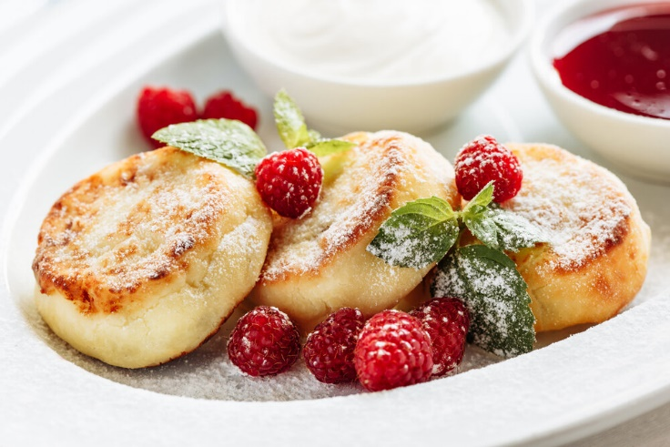
Вопрос на 30 баллов по теме «Кисломолочные продукты»
Какой продукт не входит в состав сырников?
сыр
яйца
творог
соль
мука
Сыр
Правильный ответ

Slide 14
Вопрос на 40 баллов по теме «Кисломолочные продукты»
По характеру брожения кисломолочные продукты разделяют на 2 группы:
Молочнокислое брожение;
Смешанное брожение (молочнокислое и спиртовое).
К какой группе относится кефир?
К 1-ой группе.
Правильный ответ

Slide 15
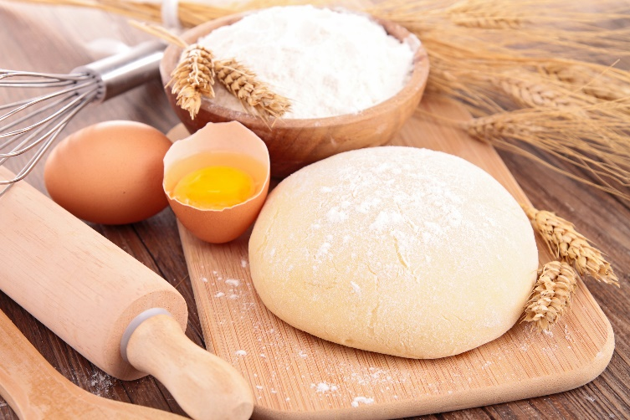
Вопрос на 10 баллов по теме «Тесто»
Для чего перед приготовлением теста муку просеивают?
Муку просеивают, чтобы:
обогатить кислородом;
удалить инородные примеси.
Правильный ответ

Slide 16
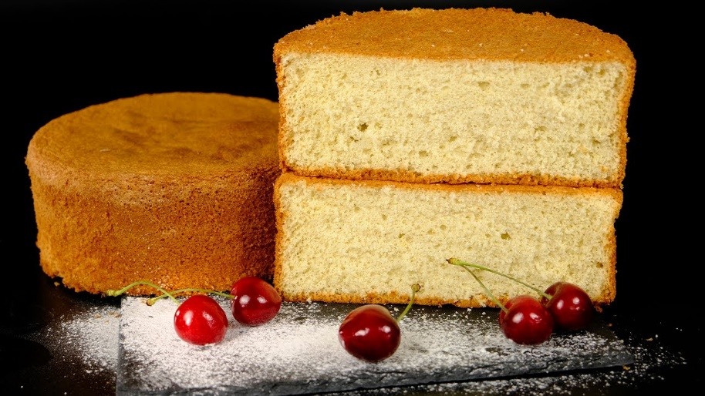
Вопрос на 20 баллов по теме «Тесто»
Как с помощью спички или деревянной зубочистки можно определить готовность бисквитного теста?
Нужно проткнуть тесто. Если тесто готово, то спичка останется сухой.
Правильный ответ

Slide 17
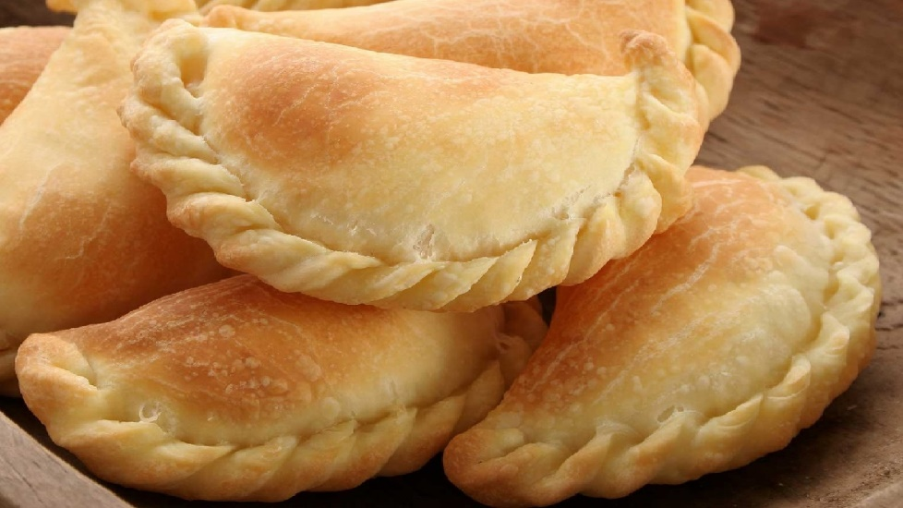
Вопрос на 30 баллов по теме «Тесто»
Какое тесто называют пресным?
Пресным называют тесто, приготовленное без дрожжей.
Правильный ответ

Slide 18
Вопрос на 40 баллов по теме «Тесто»
Зачем при приготовлении теста пищевую соду как разрыхлитель «гасят» уксусом?
От взаимодействия соды с кислотой под влиянием тепла образуется углекислый газ, который разрыхляет тесто.
Правильный ответ

Slide 19
Вопрос на 10 баллов по теме «Загадки и поговорки»
Продолжите поговорку: «Хлеб-соль есть, да не про вашу …»
Честь.
Правильный ответ

Slide 20
Вопрос на 20 баллов по теме «Загадки и поговорки»
Продолжите поговорку: «Яство сладенько, да ложка …».
Маленька.
Правильный ответ

Slide 21
Вопрос на 30 баллов по теме «Загадки и поговорки»
Отгадайте загадку: «В нашей кухне целый год, Дед Мороз в шкафу живет»?
Холодильник.
Правильный ответ

Slide 22
Вопрос на 40 баллов по теме «Загадки и поговорки»
Отгадайте загадку: «В воде родится, а воды боится»?
Соль.
Правильный ответ

